Slide 1
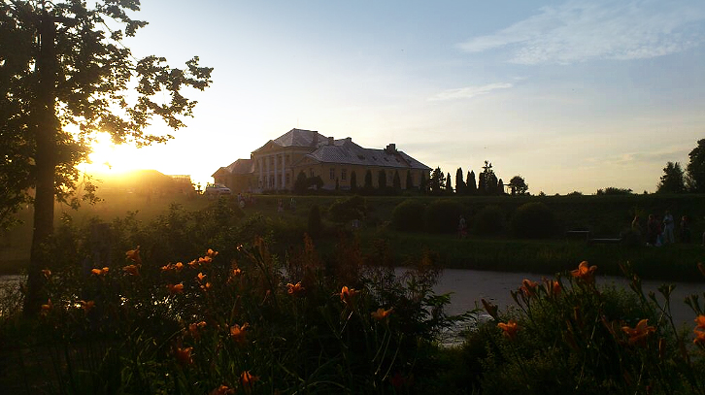
Bruknas muižas rehabilitācijas dārzs

Slide 2
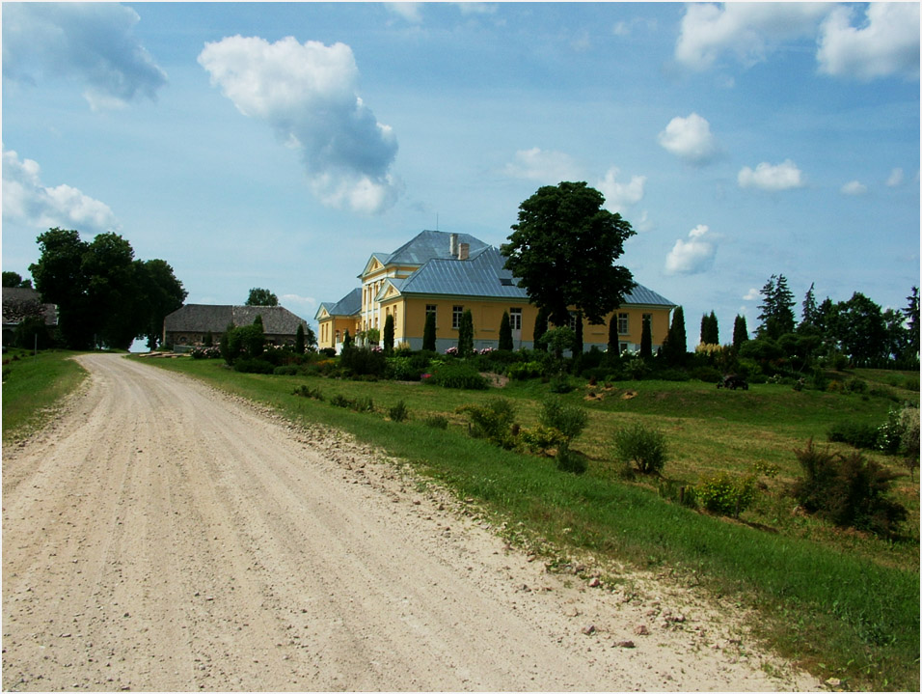
• Bruknas muiža no Iecavas upes puses

Slide 3
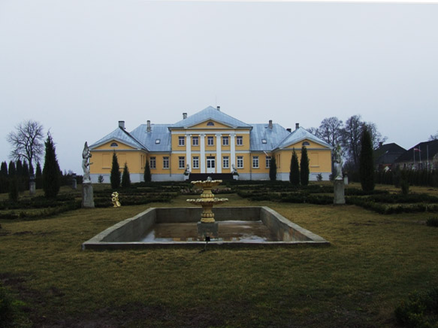
• Atrodas Bauskas novada Dāviņu pagastā
• Teritorija 6,7 ha
• No 2001. gada apsaimnieko biedrība
“Kalna svētību kopiena”

Slide 4
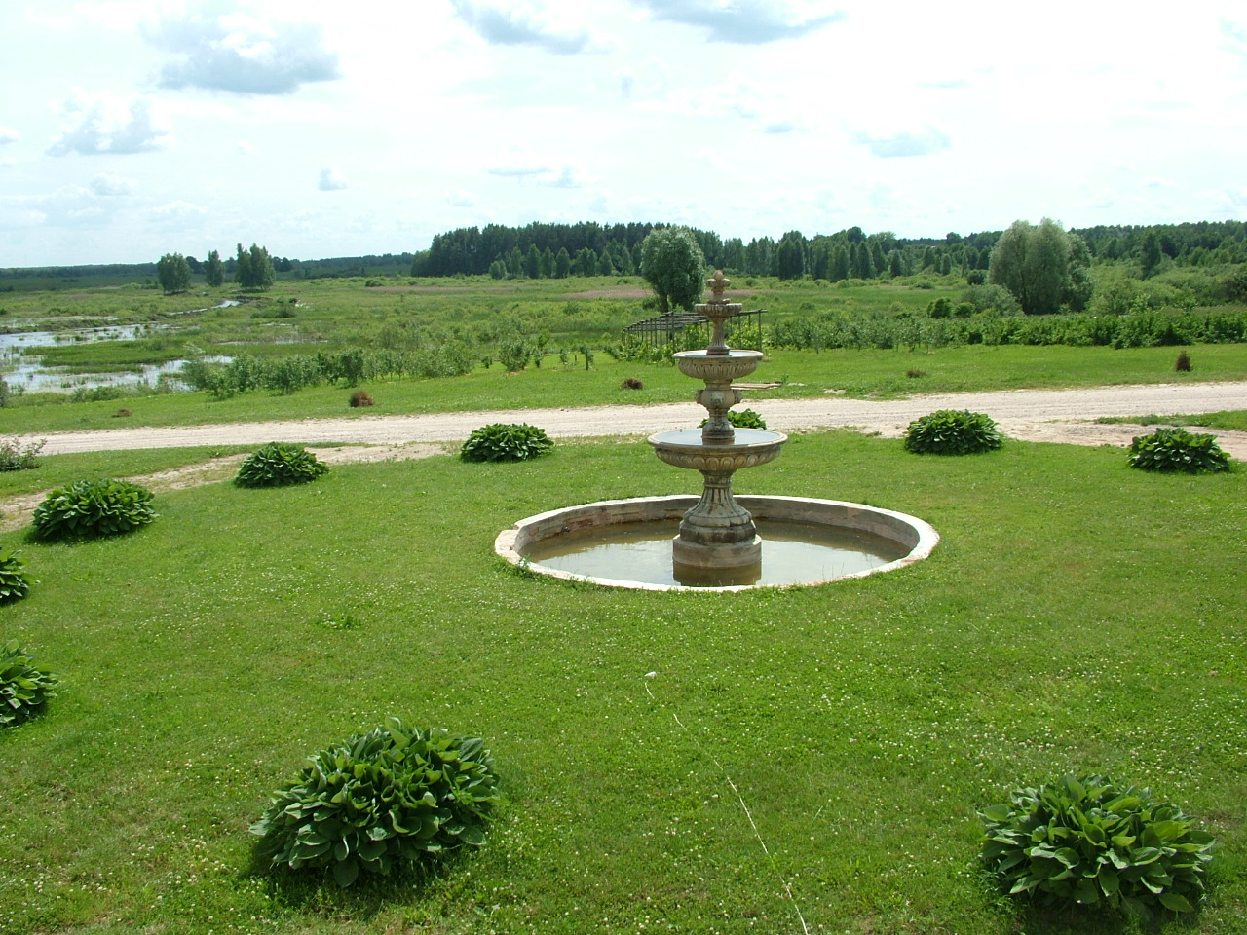
• No ceļa puses parādes pagalmu grezno apaļas formas strūklaka ar hostu, spireju un lodveida kļavu stādījumu

Slide 5
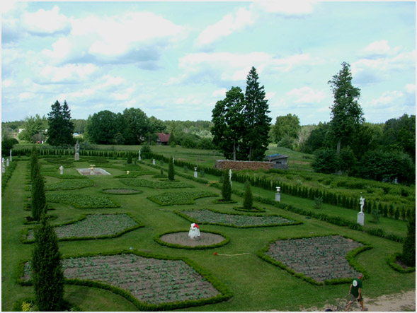
• Bruknas muižas ziemeļu fasādes priekšā izveidots renesanses stila ģeometriskais dārzs

Slide 6
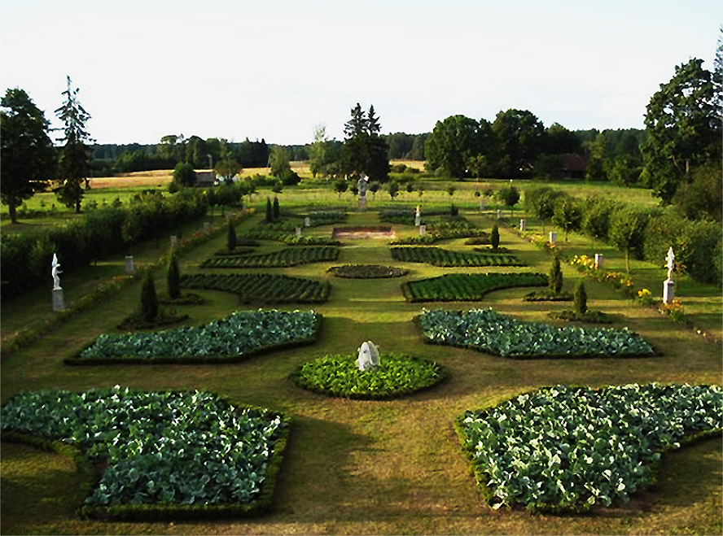
• Dārza kompozicija veidota no cirptu bukšu, dārzeņu un garšaugu stādījumiem

Slide 7
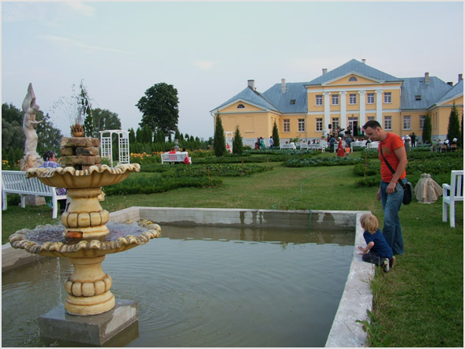
• Dārzā iekļaujas arhitektoniskie elemnti – puķu vāzes,
skulptūras, soli, strūklaka

Slide 8
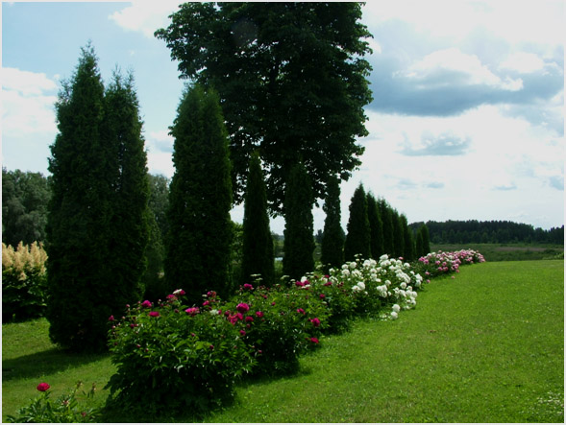
• Gar muižas austrumu fasādi paralēli sastāditas tūjas un peonijas

Slide 9
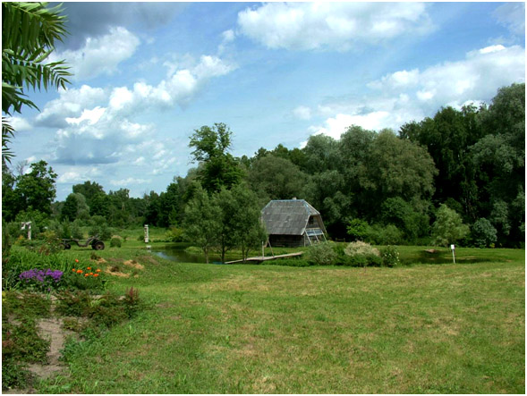
• Pļaviņā pie Iecavas upes ir lauklu pirtiņa ar ainaviskas formas dīķiem un tiltiņu

Slide 10
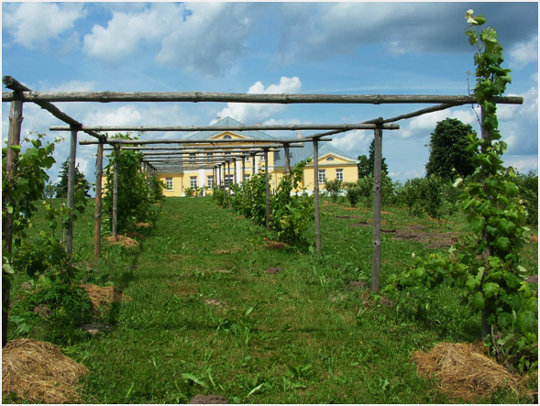
• Muižas kompleksa dienvidu pusē ir iekopts augļu un ogu dārzs, pergola ar vīnogulājiem

Slide 11
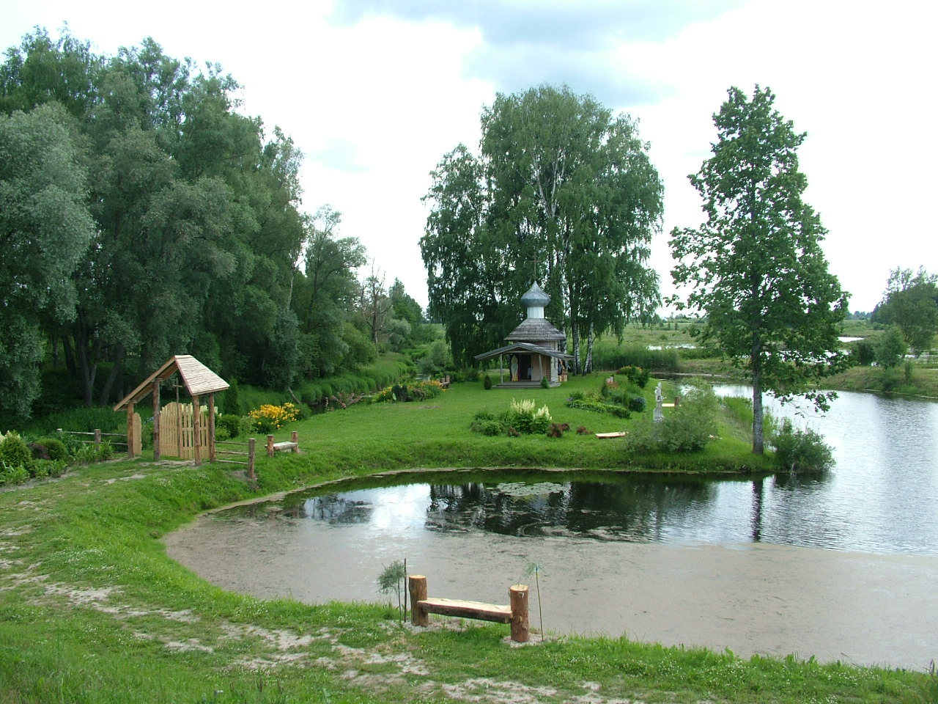
• Starp upi un dīķiem ir izveidota neliela saliņa ar kapelu

Slide 12
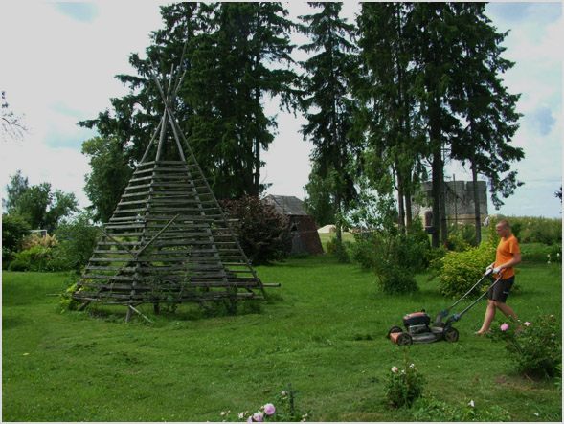
• Muižas renesanses dārzu papildina brīva angļu stila veidoti stādījumi, atpūtas lapene

Slide 13
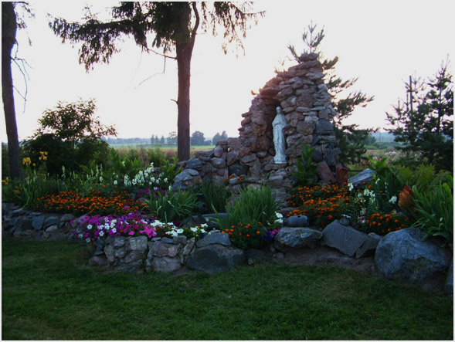
• Ar akmeņiem un javu veidota grota, kapela liecina par rehabilitācijas centra reliģisko ievirzi

Slide 14
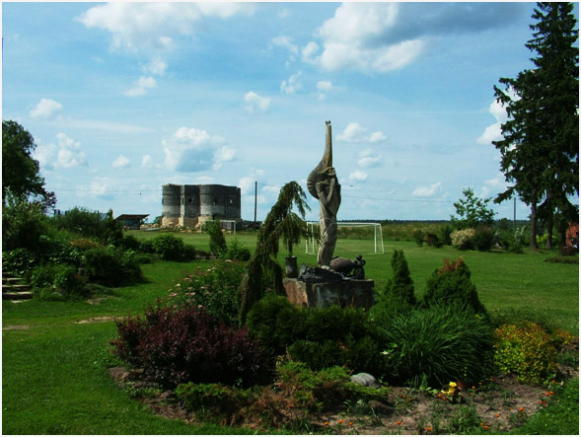
• Ainaviska puķu dobe ar lūdzošu enģeli. Tālumā redzama jaunās kapelas celtniecība

Slide 15
Paldies!

